Slide 1


集团大数据中心运营年度工作方案汇报
2023年2月
Notes:
数据——外部数据接入、线网优化数据扩大
数据产品——客流宝

Slide 2
目录
一
背景
二
发力点
三
年度工作思考
四
推进机制建议

Slide 3
一、背景
现状
国资委层面：
2023年2月，下发了《关于编制创新发展三年行动规划（2023—2025）的通知》，对企业数字化转型，提高数据服务能力提出了新的要求。
集团层面：
提出挖掘数据服务潜力，开发更多数据交易产品；
要求数字化赋能文体旅交产业协同，开拓数字运营多元新场景。
需求和供给层面：
外部：对集团数据需求，如GPS数据、交通卡交易数据等。
内部：1、业务协同要求，由此引发的数据赋能需求，如汇聚客流、用户增值、交叉销售、协同创新等诉求。2、外部数据的需求，如全方式客流、车流数据、路况数据、信号灯数据等。

Slide 4
一、背景
问题
O1
O2
O3
数字底座
服务载体
协同创新
没有夯实数字底座建设。虽然归集了大量业务数据，但是数据治理和加工能力不足以满足行业或外部单位的需求，在数据供给层面相对被动，未能真正实现数据从资源向资产的转变。
缺少统一的数据服务载体。没有满足业务人员的日常使用需求，导致大数据平台的使用频次较低，没有很好地挖掘数据价值。
通过数据引领业务协同的能力不足，直属企业之间的数据互相不可见，没有形成数据资源的有效共享和利用。

Slide 5
二、发力点
努力方向
能力
能力： 集团数据的SaaS级服务能力
数据（产品）、服务工具、服务载体
机制： 数据共同开发机制
数据治理机制
数据安全机制
场景： 对内服务场景
集团内数据拉通、外部数据需求等
对外服务场景
“久事客流宝”数据产品、数据实验室等
数据运营
场景
机制

Slide 6
二、发力点
需求排摸
有制定数据标准、进行数据资产梳理的需求，但入手和方向不明晰。
数据治理需求
加强集团大数据中心功能性
希望发挥集团大数据中心枢纽和战略作用，对接外部数据，赋能下属企业，比如全方式客流数据、信号灯数据、路况数据。
数据枢纽需求
解决指标数据多口径、多渠道的问题，形成统一报表，数据统一出口。
数据应用需求
需求排摸还在进行中……

Slide 7
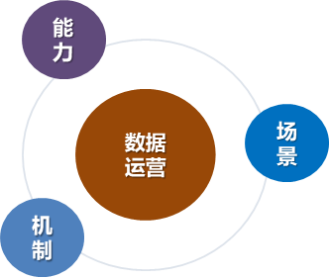
三、年度工作思考
工作目标
工作目标：
以提升大数据中心功能性为核心目标，以集团内外的业务需求为小切口，从场景落地、能力建设、机制建设三个方面，同步发力，实现大数据中心数据服务的0-1突破。
拟发力的方向：
对内：大数据中心作为集团内数据中枢的能力建设
不同板块之间数据拉通、业务协同需求，如体育和交通业务的数据拉通场景。
集团内领导、业务部门的数据分析场景等，如统一报表场景。
数据资产化的上下协同机制、模式建设，如数据资源目录梳理、数据标准建设。
集团外数据产品需求场景。
对外：数据产品应用场景拓展
客流宝、数据实验室等数据产品、数据应用载体的开发和应用。

Slide 8
三、年度工作思考
主要任务
1
2
3
4
寻找服务需求
搭建数据服务平台
盘点数据资产
建立共同开发机制
内部：数据拉通
外部：场景寻找
集团核心数据目录
数据标准
共同开发利用
共同开拓共享
提供数据服务能力

Slide 9
三、年度工作
主要任务
（一）寻找服务需求，落实服务场景。
1、面向集团内部及下属企业：建议集团牵头，对职能部门、下属企业需求进行排摸，以数据服务平台为载体，对成熟度高的数据服务需求进行落地。【如报表需求，数据拉通、外部数据需求等】
2、面向外部企业：以数据服务平台为载体，推广客流宝、数据实验室【视频数据利用、用户数字化运营等】应用场景，进一步了解数据产品需求，适时研发新产品。

Slide 10
三、年度工作思考
主要任务
（二）搭建数据服务平台
数据服务平台【数据处理、数据服务】
助管理
久事大数据平台【数据归集】
提效率
交通卡
久事公交
强生交通
久事体育
久事置业
促合作

Slide 11
三、年度工作
主要任务
（二）搭建数据服务平台
用户需求
对应平台功能设计
集团数据工作进展
集团数字化关键指标
助管理
集团领导
数据资产、标准
数据资产
提效率
业务人员
查询业务数据报表
数据服务
&
数据报表
数据交互、共享
促合作
数据实验室
外部单位
“可用不可见”
数据加工环境

Slide 12
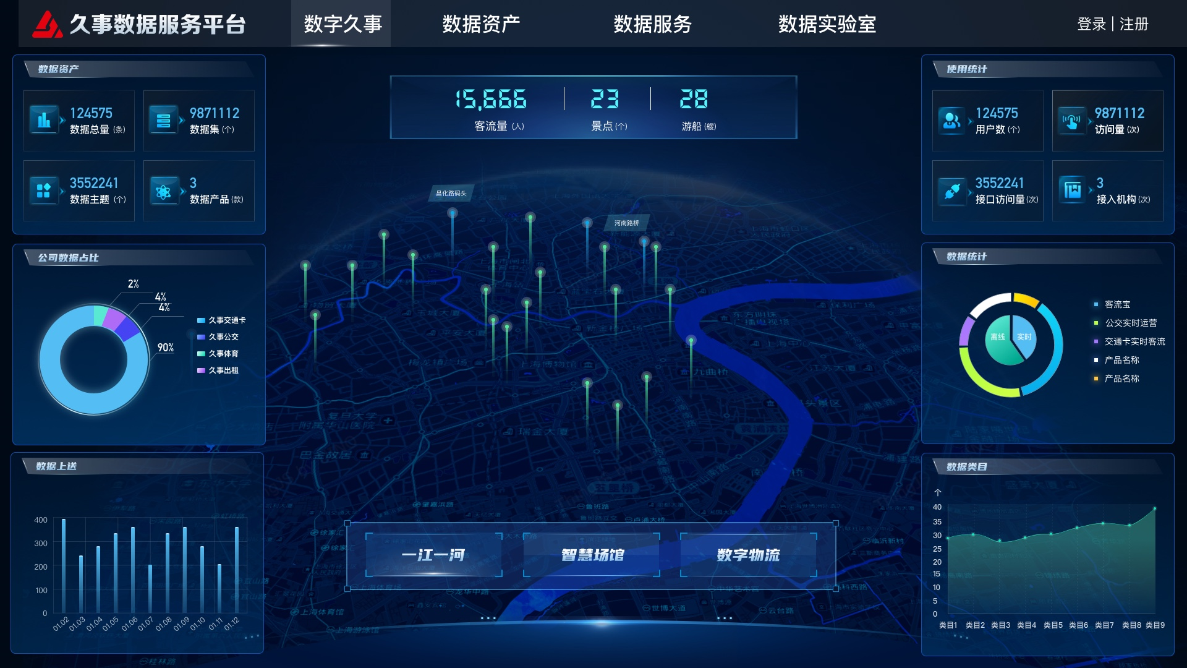
三、年度工作
主要任务

Slide 13
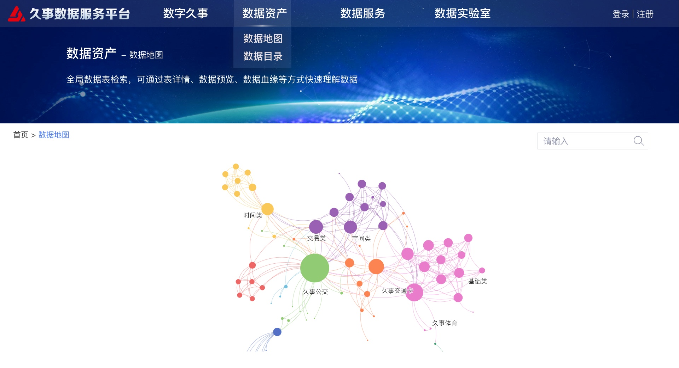
> 集团有多少数据资源？
> 每个数据源有多少表、字段等？
> 这些表、字段里面都是啥情况？
> 我怎么能找到这些数据？
> 我怎么理解这些数据？

Slide 14
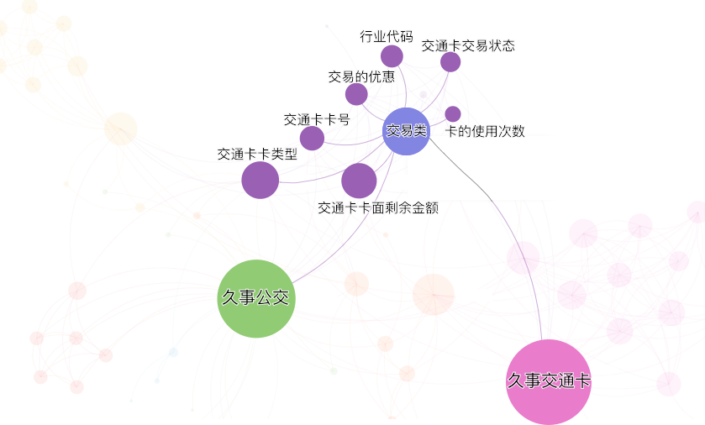
> 平台有多少数据资源？
> 每个数据源有多少表、字段等？
> 这些表、字段里面都是啥情况？
> 我怎么能找到这些数据？
> 我怎么理解这些数据？

Slide 15
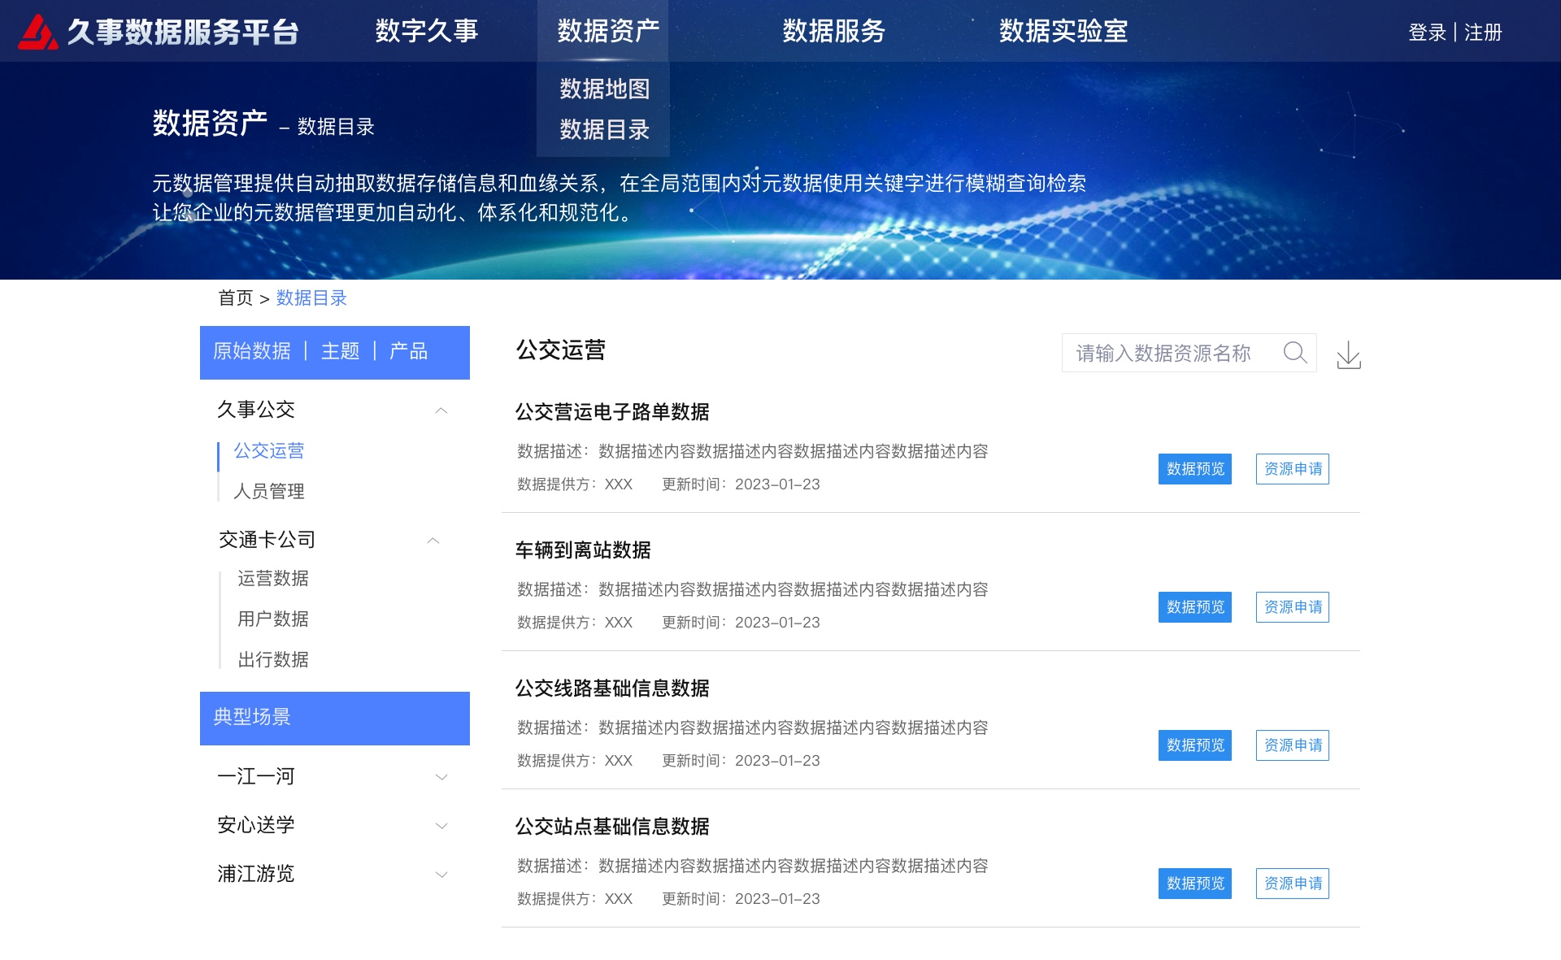
四、门户页面
数据目录

Slide 16
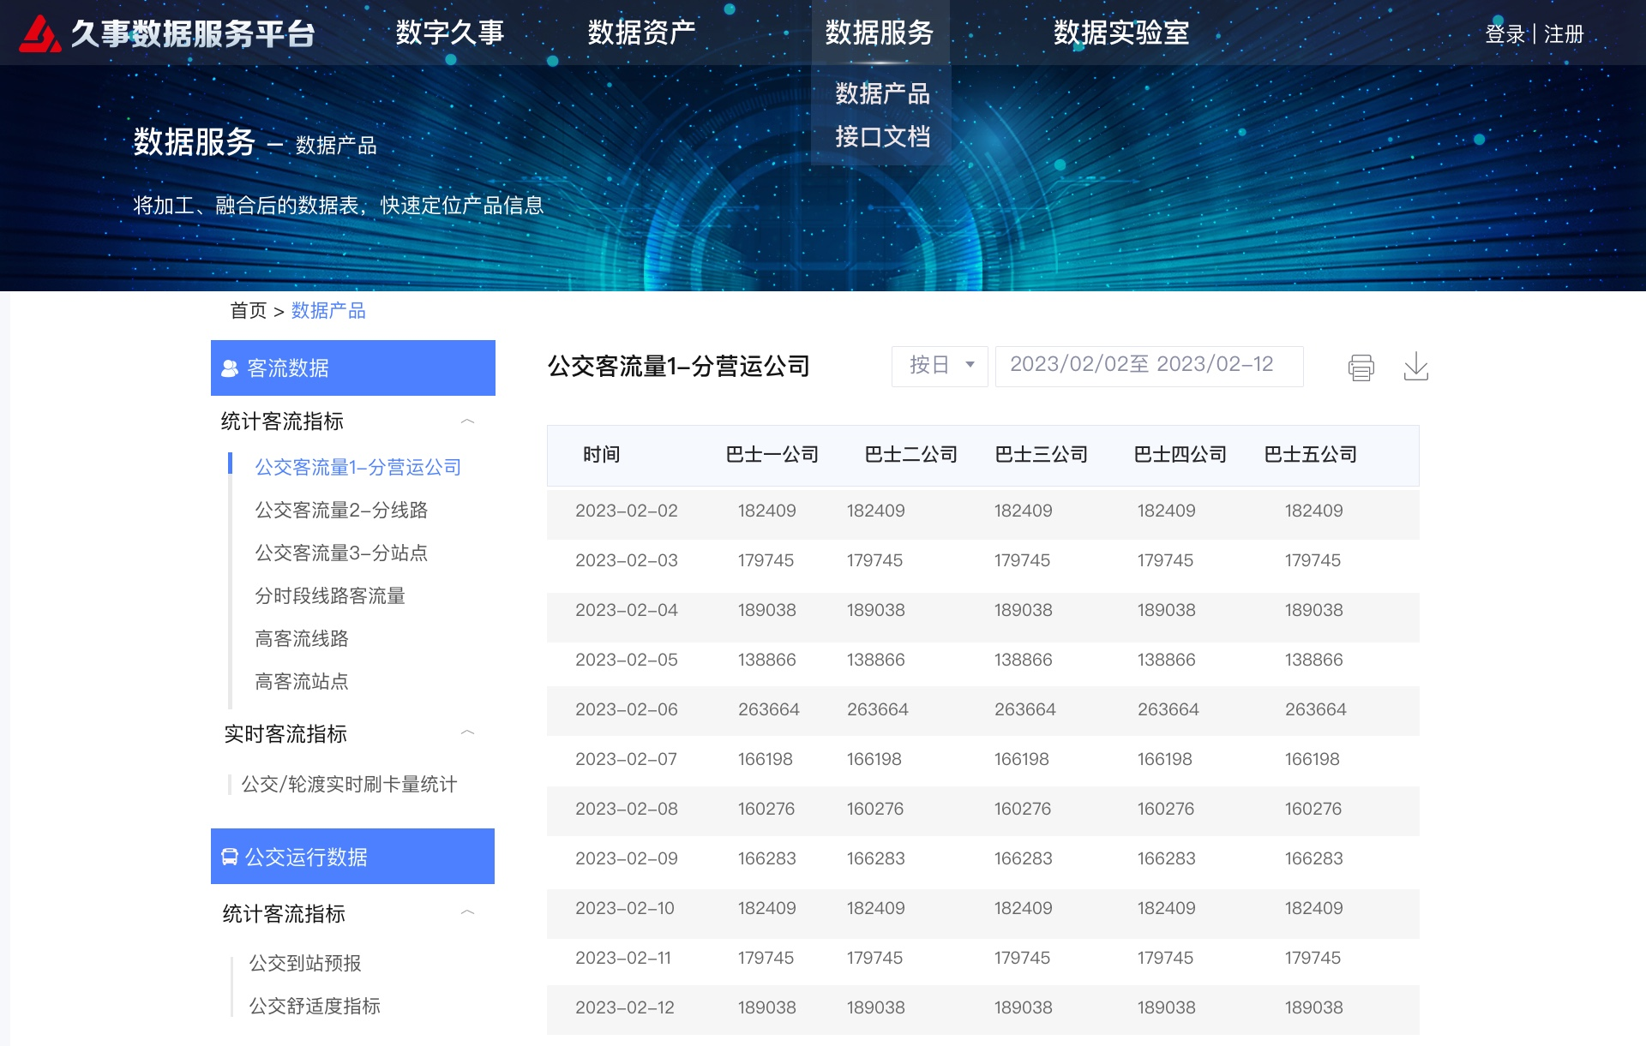

Slide 17
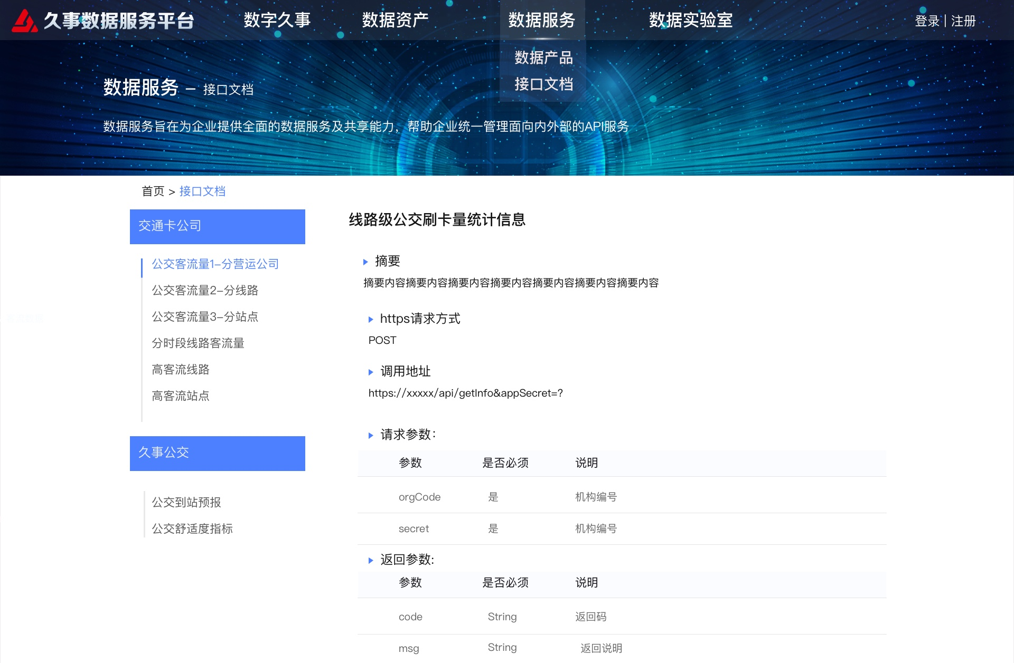

Slide 18
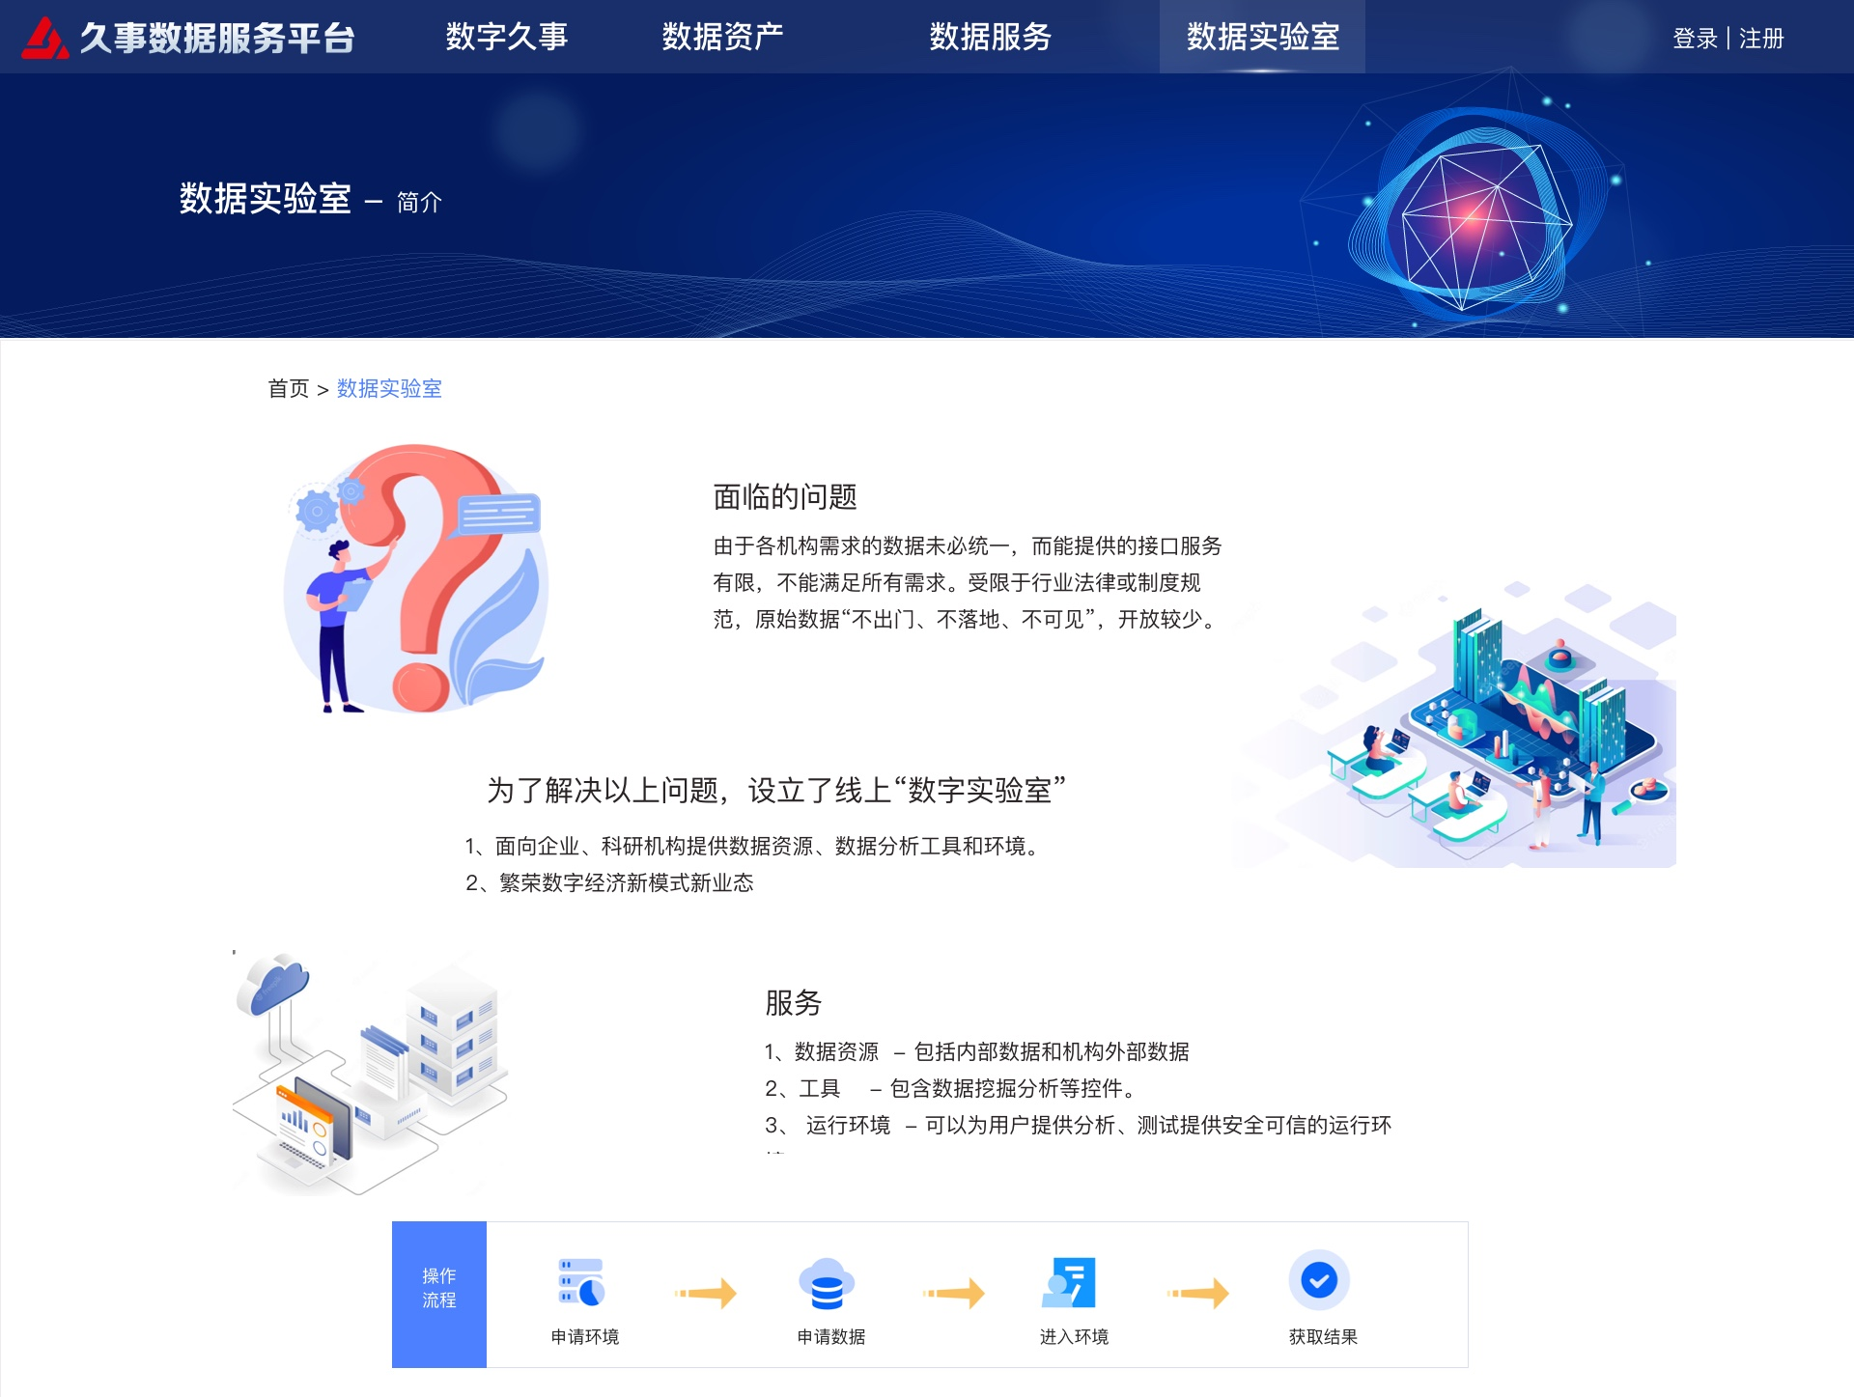

Slide 19
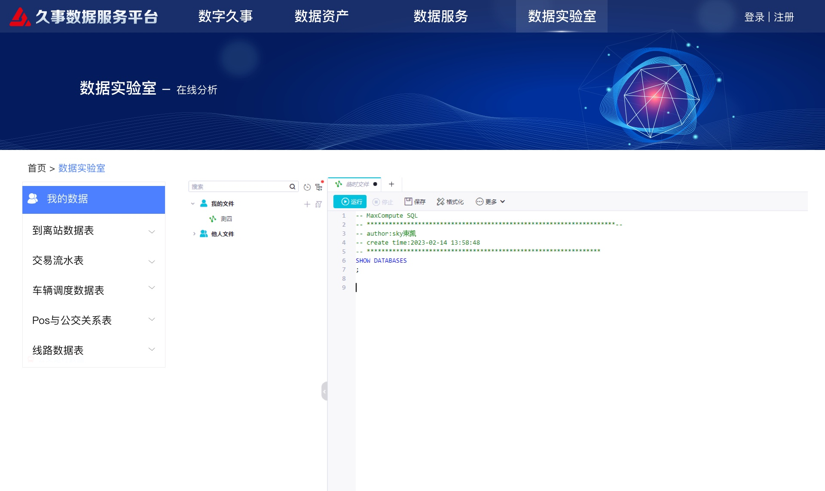

Slide 20
三、年度工作
主要任务
（三）启动数据资产盘点。
1、编制数据资源目录：建议集团牵头，结合各家数据情况以及数据中台项目的推进情况，编制集团核心数据资源目录1.0。
2、建设数据治理制度：建议集团牵头，明确各家公司每项数据资源的负责人，推进数据标准和规范建设，推动数据资源向数据资产转变。
3、完善数据资产分类分级管理：建议集团牵头，构建企业级数据分类分级方案，对各家数据进行精细化管理。

Slide 21
三、年度工作
主要任务
（四）建设集团数据开发利用机制。
1、建立集团数据共同开发利用机制。建议集团牵头，可参考市公共数据开发利用机制，建立集团内数据共同开发利用机制。
公共数据委托授权开发利用机制：公共数据归属为市大数据中心，开发利用为数据集团，数据集团提出数据利用需求，提出数据使用申请，市大数据中心召集数据所属委办局，召集开会确定是否授权，若同意，则数据集团可进行开发利用。
2、建设数据对外服务机制。建议集团牵头，明确集团数据统一出口机制，形成数据对外服务机制。

Slide 22
四、推进机制建议
建议成立工作协同推进小组，由集团产业科技部主要负责人牵头，产业科技部、卡公司核心人员共同形成工作小组，集团主要负责协调推进，对外沟通协调；交通卡公司负责细化工作任务，形成任务清单，具体推进实施。双方形成例会制度，对工作推进进度进行把控。

Slide 23
汇报结束
2023年2月
Notes:
数据——外部数据接入、线网优化数据扩大
数据产品——客流宝

